Slide 1
NeuroTruth 통합 사용자 흐름
① 진입 →
제품 안내
가입 · 로그인
동의 · 권한
홈
NT-01 · 대상·한계
NT-02 · 환자 가입
NT-03 · 필수·선택
NT-04 · Watch 선택·얼굴 측정
② 알림 흐름 ←
대시보드
AI 챗봇
AUQ
갈망 알림
NT-08 · 단계·이벤트·AUQ
NT-07 · 문자·음성·TTS
NT-06 · 8문항·7단계
NT-05 · 지금/나중에
나중에 선택하면 홈을 유지합니다
NT-04 · 홈
NT-08 · 대시보드
NT-07 · 챗봇
갈망 · 선택형 Watch
설정: 우측 상단
4단계 중첩 · 이벤트 · AUQ X/56
문자·음성 동일 대화 · TTS 듣기
1

Slide 2
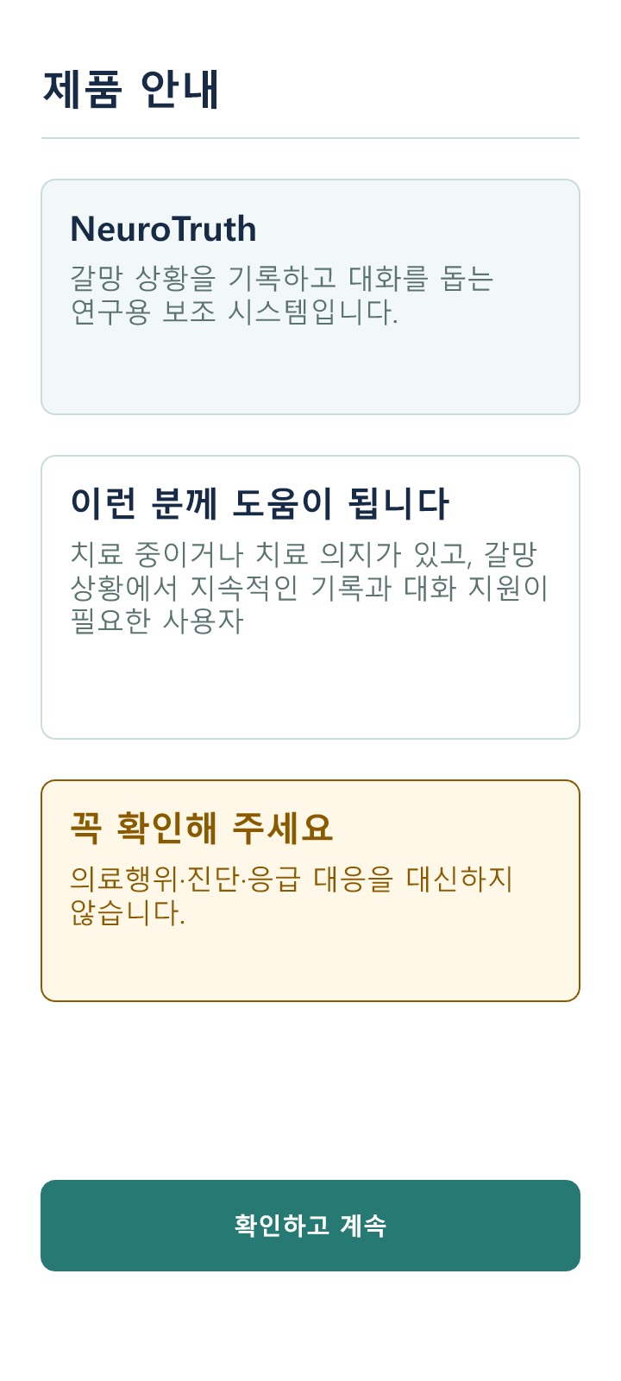
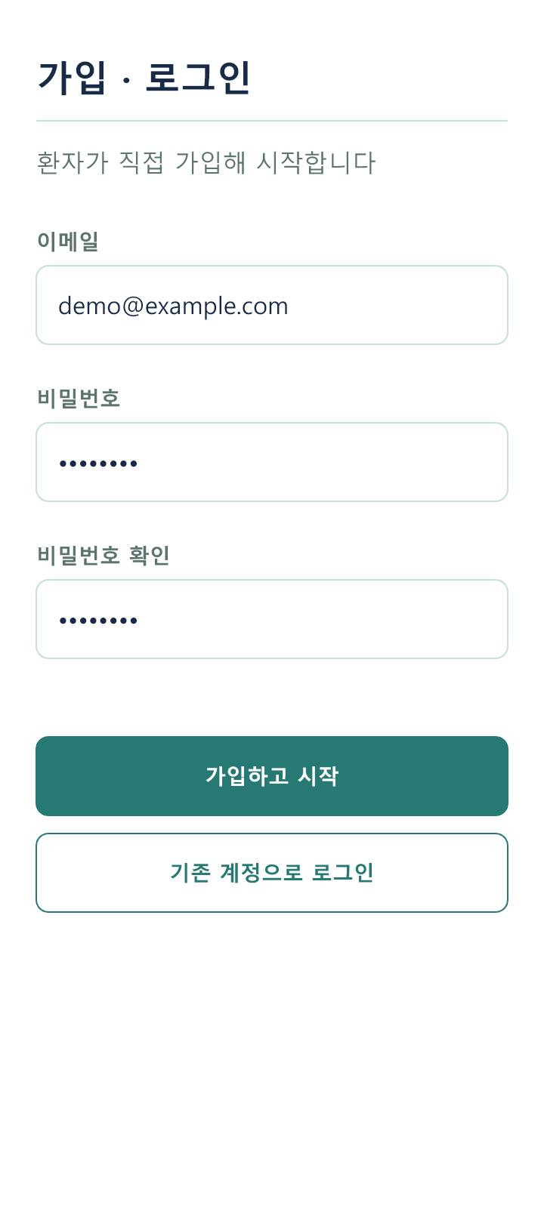
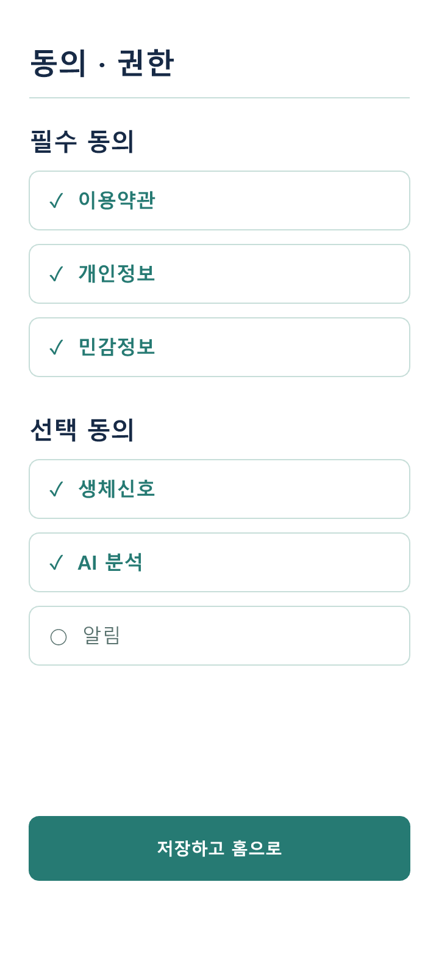
시작 — 안내 · 가입 · 동의
NT-01 · 제품 안내
NT-02 · 가입 · 로그인
NT-03 · 동의 · 권한
1
안내 후 가입
사용 대상과 한계를 먼저 설명한 뒤 환자가 직접 가입합니다. 인증 전에는 하단 탭을 표시하지 않습니다.
2
동의와 권한
음성·카메라는 선택 동의로 관리하고, 실제 기능을 처음 열 때 마이크·카메라 권한을 요청합니다. 저장 후 홈으로 이동합니다.
2

Slide 3
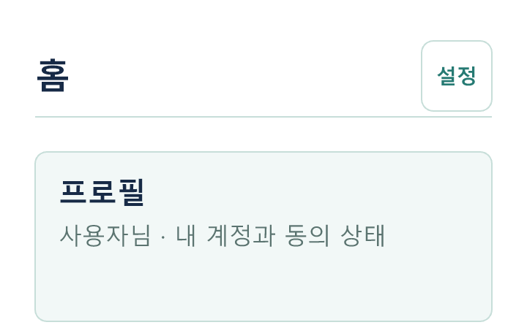
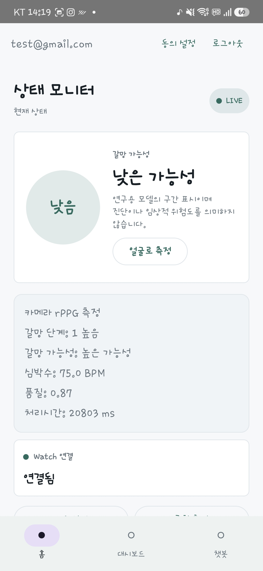
홈 — 갈망 상태 · 선택형 Watch · 얼굴 측정
NT-04 · 홈
1
프로필
사용자 요약을 첫 카드로 보여 줍니다. 계정·동의·권한은 우측 상단 설정에서 엽니다.
2
갈망 상태 · 얼굴 측정
갈망은 4단계 문구로 표시합니다. 얼굴 측정은 동의와 서버 준비가 완료된 경우에만 실행합니다.
3
Watch 선택 · 얼굴 대체 측정
연결 시 Watch 모니터링과 보조 버튼을 유지합니다. 미연결 시 20초 얼굴 측정을 주 동작으로 제공합니다.
3

Slide 4

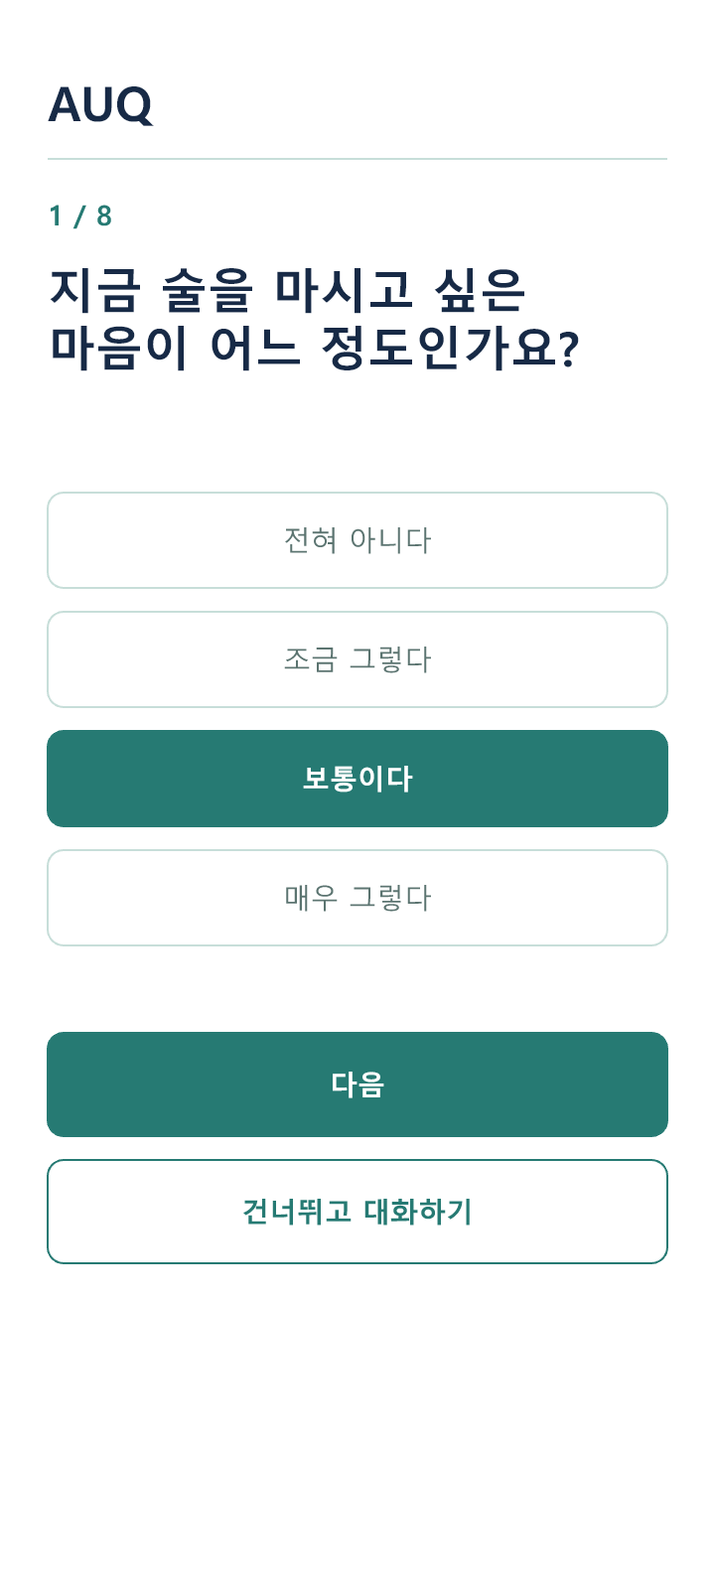
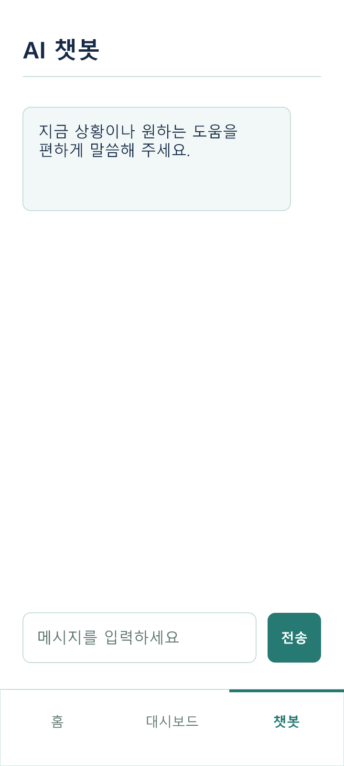
알림 — AUQ 또는 바로 대화
NT-05 · 갈망 알림
NT-06 · AUQ
NT-07 · AI 챗봇
1
NT-05 · 갈망 알림
지금 대화하기와 나중에를 두 선택으로 제공합니다.
TTS · 듣기/정지
2
NT-06 · AUQ
8문항을 문장형 7단계로 답하거나 건너뜁니다. 총점은 8~56으로 기록하고 대화를 막지 않습니다.
STT · 마이크
3
NT-07 · AI 챗봇
AUQ 뒤 별도 중재 선택 없이 챗봇을 엽니다. 사용자가 원하는 도움과 상황을 자유롭게 입력합니다.
4

Slide 5
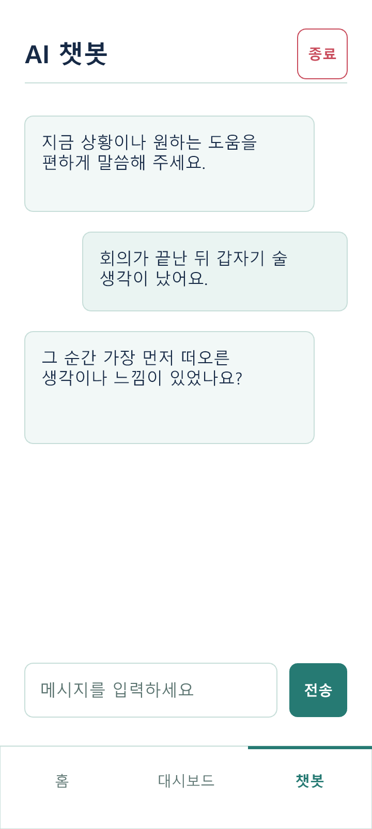
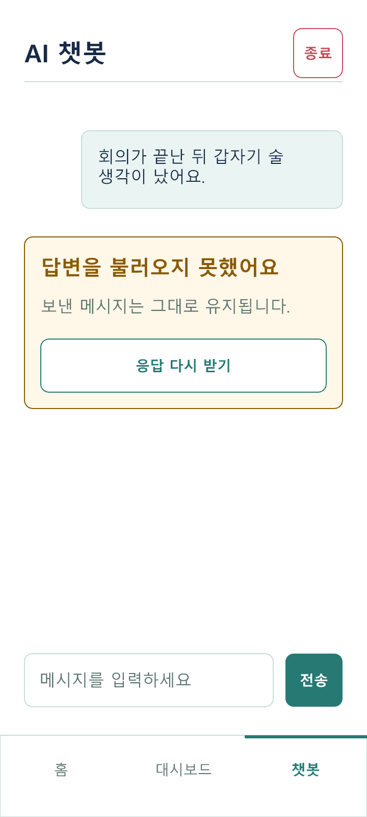
AI 챗봇 — STT·TTS 버튼과 동일 대화
NT-07 · 텍스트·음성 입력
NT-07 · AI 응답·TTS
1
사용자 주도 자유대화
문자 입력은 inputModality=text로 같은 메시지 API를 사용합니다. AI는 공감·반영을 우선합니다.
2
STT · 마이크/정지/인식 중 버튼
입력창 옆 버튼으로 녹음을 시작·정지합니다. STT 결과는 편집 후 inputModality=voice로 전송합니다.
TTS · 듣기/정지
3
TTS · 듣기/정지 버튼
STT · 마이크
AI 말풍선마다 듣기/정지 버튼을 둡니다. 자동 읽기 스위치와 다시 시도·대화 종료도 제공합니다.
5

Slide 6
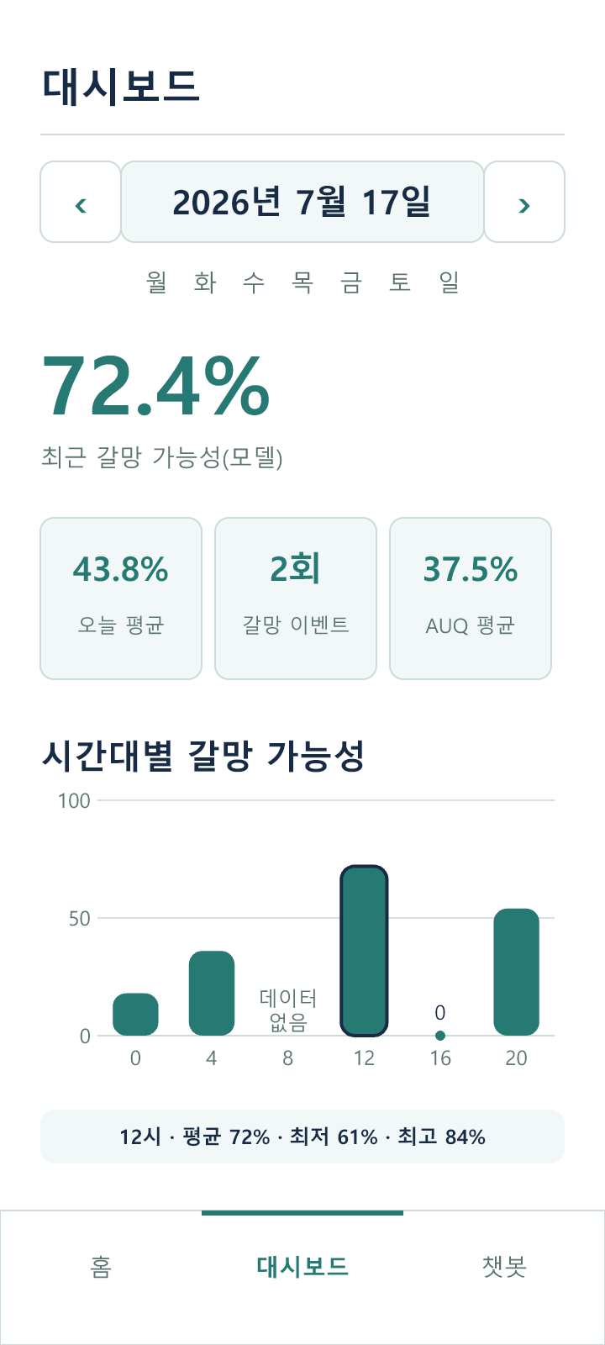
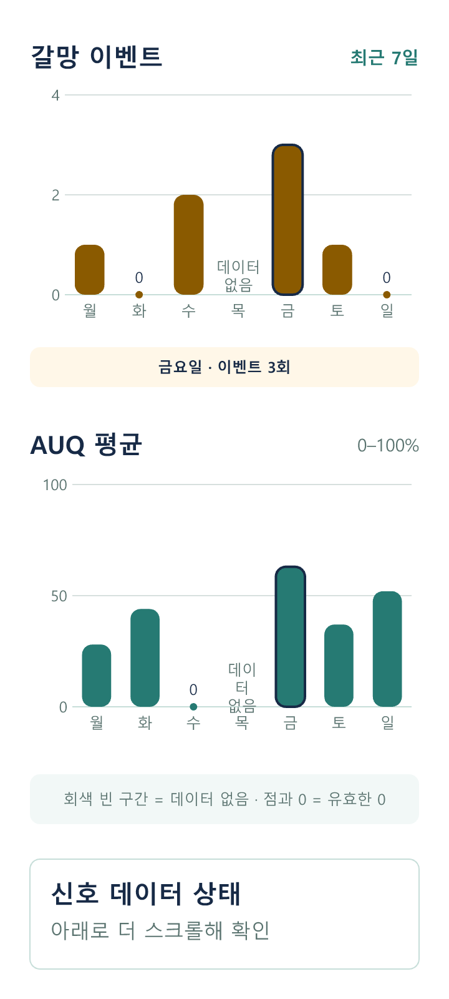
대시보드 — 갈망 단계 · 이벤트 · AUQ
NT-08 · 대시보드 · 상단
NT-08 · 대시보드 · 아래
1
갈망 단계 중첩 막대
시간별 한 막대에 낮음·관찰·주의·높음 표본 비율을 중첩합니다. 선택하면 단계 비율과 표본 수를 보여 줍니다.
2
갈망 이벤트
알림이 생성된 횟수를 일별 막대로 표시합니다. 데이터 없음과 예측은 있었지만 이벤트 0건인 날을 구분합니다.
3
AUQ 기록
AUQ는 총점 X/56과 응답 횟수로 표시합니다. 선택한 시간·날짜의 평균과 응답 수를 상세로 보여 줍니다.
같은 스크롤 · 아래 구간
6

Slide 7
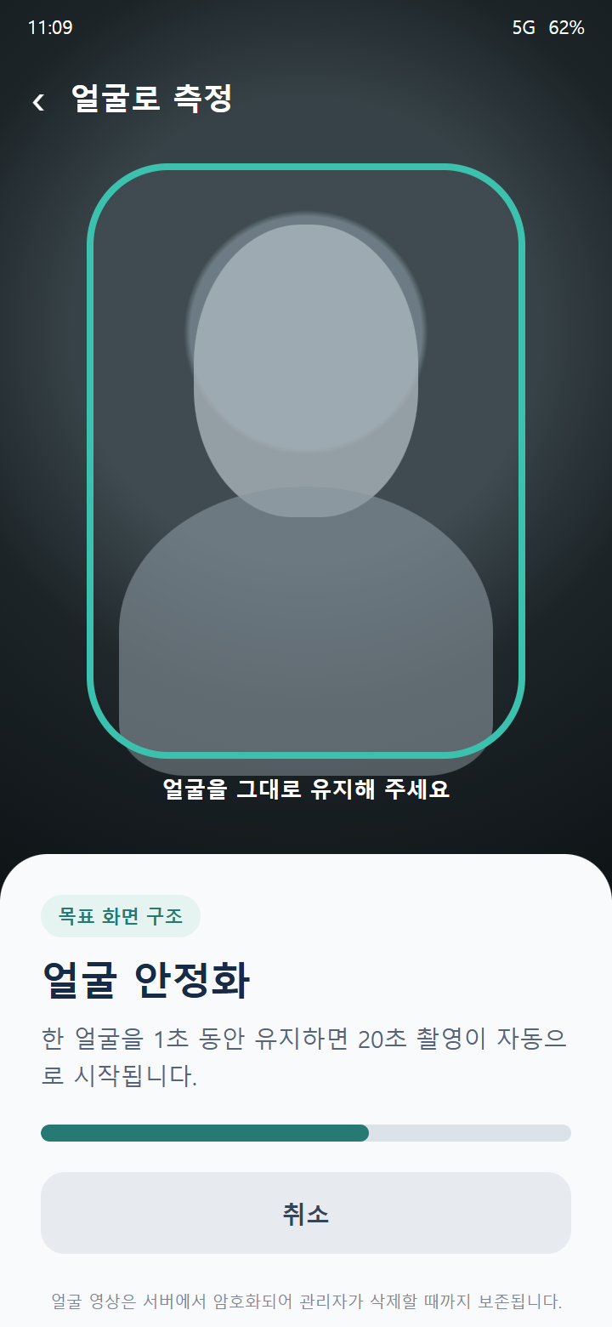
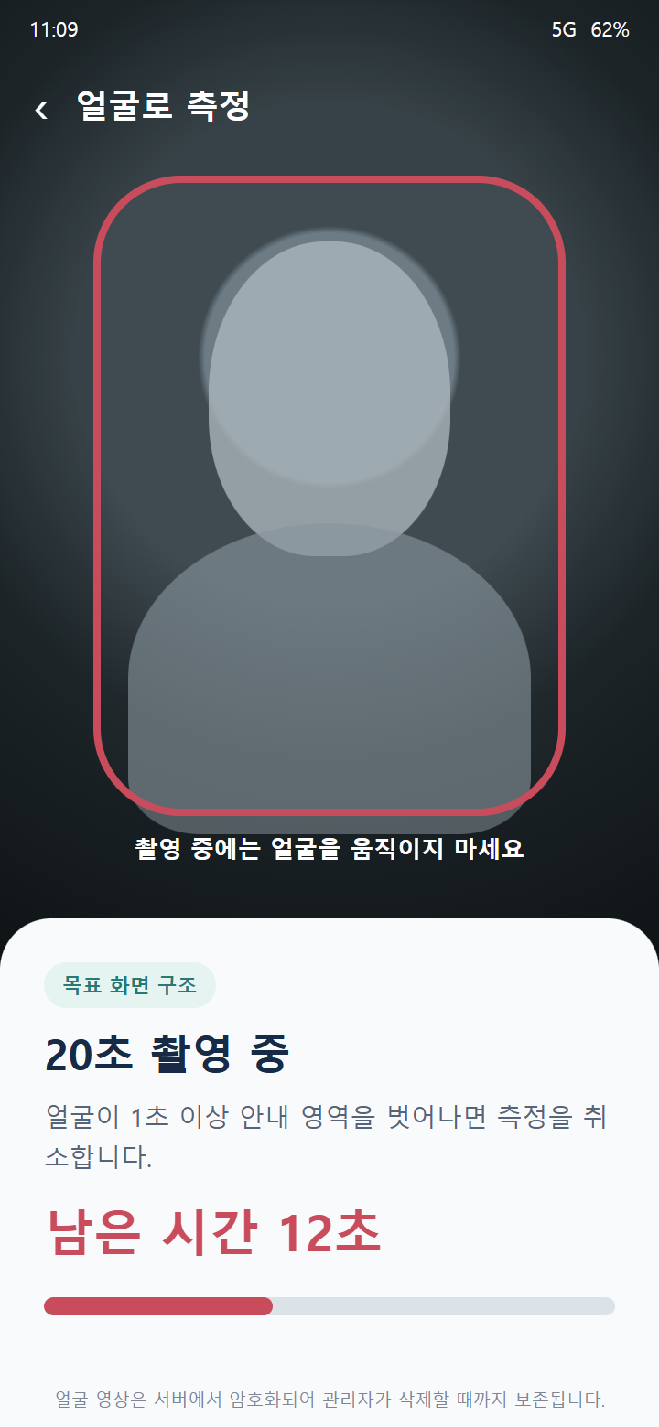
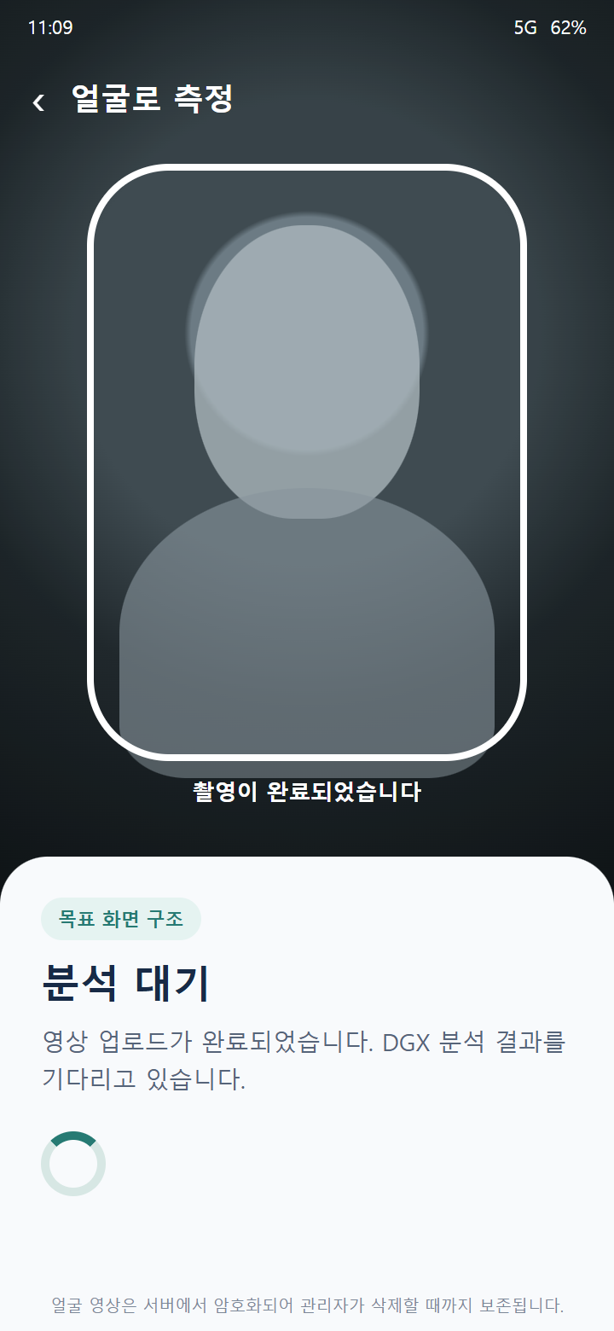
얼굴 측정 — 20초 rPPG 시나리오
NT-04R · rPPG
1
진입 조건
필수 동의 4종과 GET /api/rppg/status의 ready 상태가 모두 필요합니다.
2
얼굴 안정화 · 20초 촬영
한 얼굴을 안내 영역에서 1초 유지하면 자동 촬영합니다. 촬영 중 1초 이상 이탈하면 취소합니다.
3
업로드 · 분석 · 결과
로컬 영상은 촬영 후 삭제합니다. camera_rppg 결과는 Phone에만 반영되고 이후 Watch 예측이 대체합니다.
4

Slide 8
파이프라인 1 — 시작·홈·측정 분기
NT-01 · 제품 안내
NT-02 · 가입 · 로그인
NT-03 · 동의 · 권한
누르는 항목
앱 반응
이동·유지 화면
확인하고 계속
제품 안내 확인 상태를 저장
NT-02
가입·로그인
1
가입하고 시작
기존 계정 로그인
계정 처리 후 필요한 동의 상태를 확인
NT-03 /
NT-04
2
저장하고 홈으로
선택한 동의와 권한 상태를 저장
NT-04
홈
3
설정
계정·동의·권한 관리 화면을 표시
NT-09
설정
4
Watch 확인 /
얼굴 측정
연결·동의·서버 상태에 따라 Watch 또는 20초 얼굴 측정 표시
NT-08 /
NT-04R
NT-04 · 홈과 측정 분기
5
설정 → NT-09 · 탭 → NT-08/NT-07 · Watch 상태 → NT-04R
7

Slide 9
파이프라인 2 — 알림·AUQ·대화
NT-05 · 갈망 알림
NT-06 · AUQ
NT-07 · AI 챗봇
누르는 항목
앱 반응
이동·유지 화면
지금 대화하기
대화 시작 선택을 저장
NT-06
AUQ
1
TTS · 듣기/정지
나중에
알림을 닫고 현재 화면을 유지
NT-04
홈
2
7단계 문장 선택 → 다음
1~7 값을 저장하고 다음 문항을 표시
NT-06
유지
STT · 마이크
3
건너뛰기 / 마지막 완료
AUQ 상태를 저장하고 사용자 주도 자유대화를 열기
NT-07
AI 챗봇
4
두 선택 경로
나중에 → NT-04 유지 · 지금 대화하기 → NT-06
8

Slide 10
파이프라인 3 — 문자·음성, 동일한 메시지 저장
NT-07 · 텍스트·STT
NT-07 · TTS·재시도
NT-08 · 대시보드
누르는 항목
앱 반응
이동·유지 화면
챗봇 탭
진행 중 대화를 열거나 새 대화를 시작
NT-07
AI 챗봇
1
마이크 시작 → 정지
STT 문장을 입력창에 채우고 사용자 편집 상태 유지
NT-07
응답
2
전송
clientMessageId로 저장하고 inputModality와 함께 AI 응답 요청
NT-07
재시도
TTS · 듣기/정지
3
STT · 마이크
듣기·정지 / 종료
TTS를 제어하거나 대화를 마감해 기록을 반영
NT-08
대시보드
4
대시보드 막대
갈망 4단계 중첩·AUQ X/56·이벤트 건수를 표시
NT-08
유지
문자·음성 입력에서 기록까지
5
STT 확정 문장도 /messages에 저장하며 inputModality만 보존합니다
9

Slide 11
파이프라인 4 — Watch 없는 경우 얼굴 rPPG
얼굴 안정화
20초 촬영
업로드 · 분석
누르는 항목
앱 반응
이동·유지 화면
20초 얼굴 측정
동의 4종 + /api/rppg/status ready 확인
NT-04R
얼굴 찾기
1
얼굴 1초
유지
사용자 실행 후 20초 촬영 자동 시작
NT-04R
촬영 중
2
촬영 완료
202 응답 후 로컬 영상 삭제·job polling
NT-04R
분석 대기
3
품질 미달 / 실패
품질 미달은 재촬영, 통신 실패는 retry
NT-04R
재촬영·재시도
4
완료 / 닫기
camera_rppg 결과를 DB와 홈 카드에 저장
NT-04 /
Phone
NT-04R · Watch 대체 측정
5
동의·준비 확인 → 20초 촬영 → job polling → camera_rppg 결과
9

Slide 12
실제 구현 테스트 앱
9

Slide 13
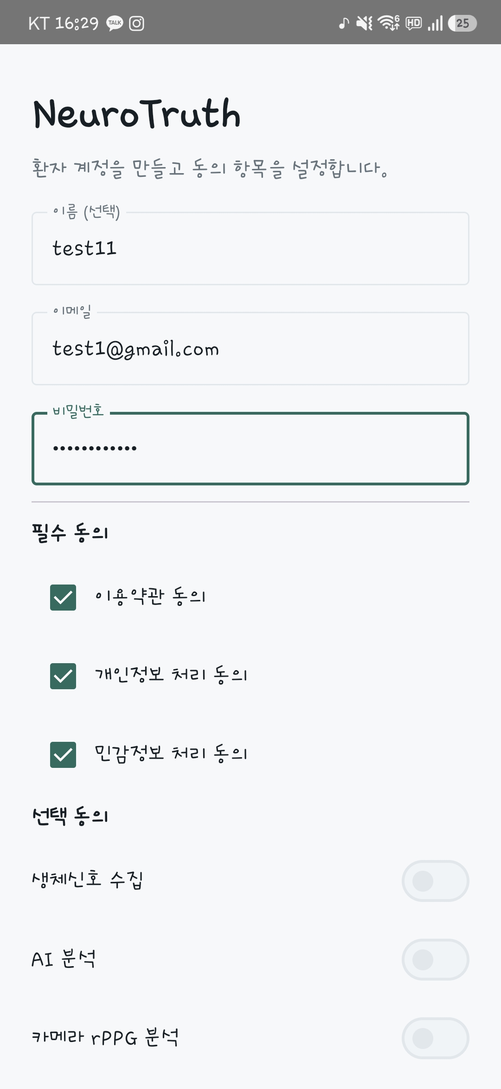
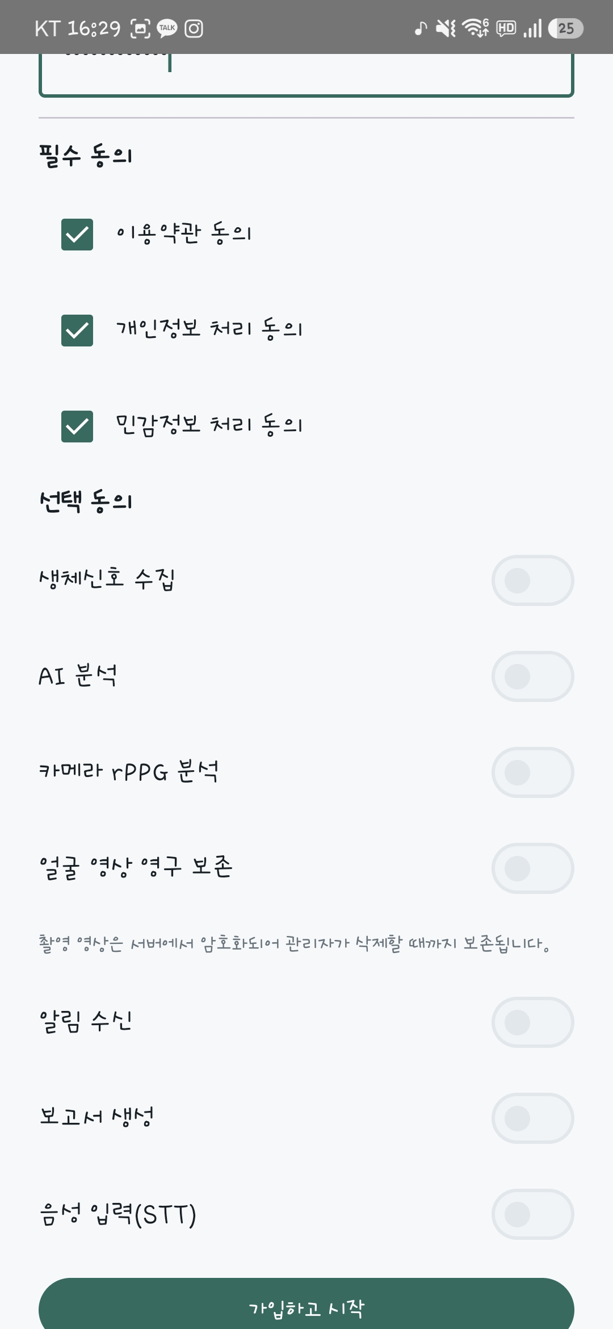
시작 — 안내 · 가입 · 동의
NT-01 · 제품 안내
NT-02 · 가입 · 로그인
NT-03 · 동의 · 권한
미구현
2

Slide 14
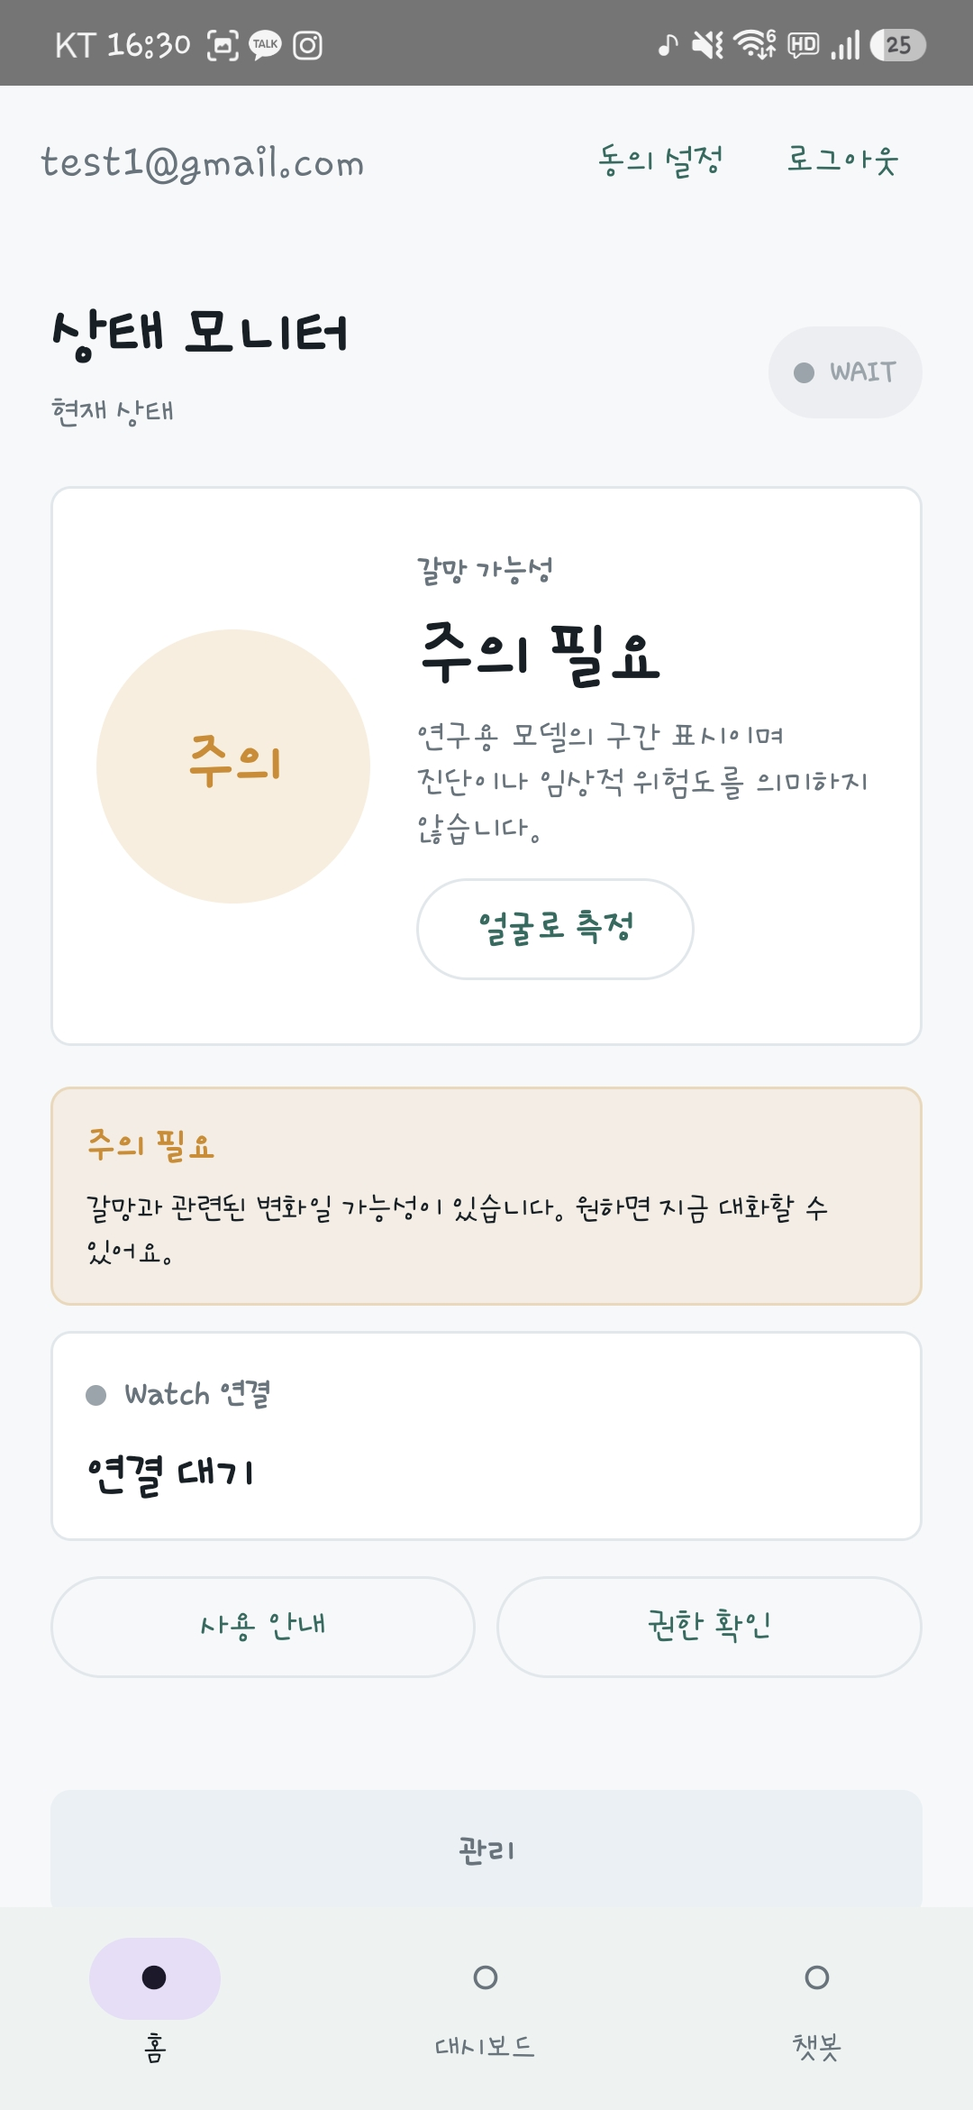
홈 — 프로필 · 갈망 상태 · Watch
NT-04 · 홈
3

Slide 15
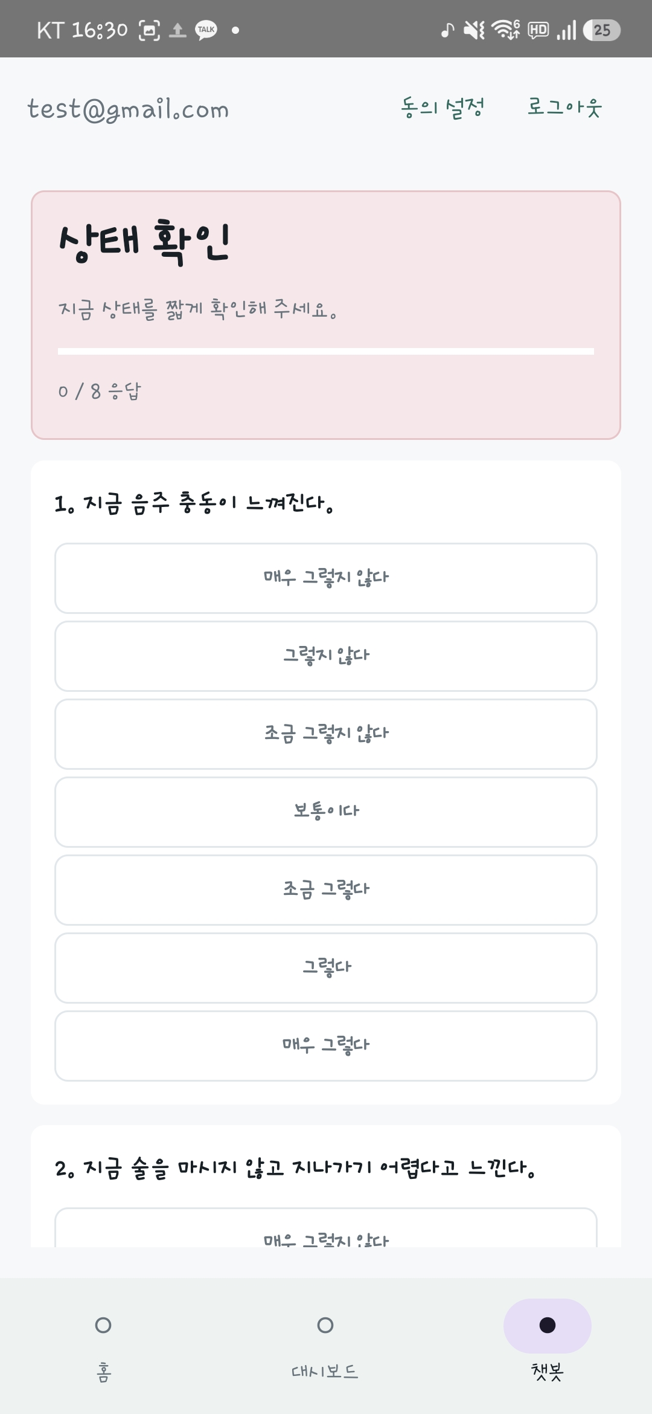
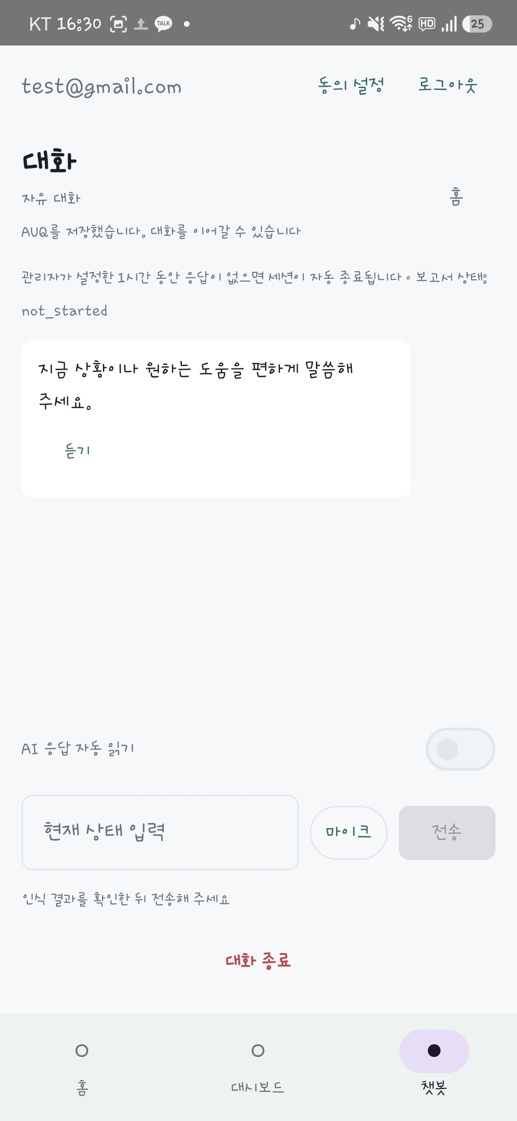
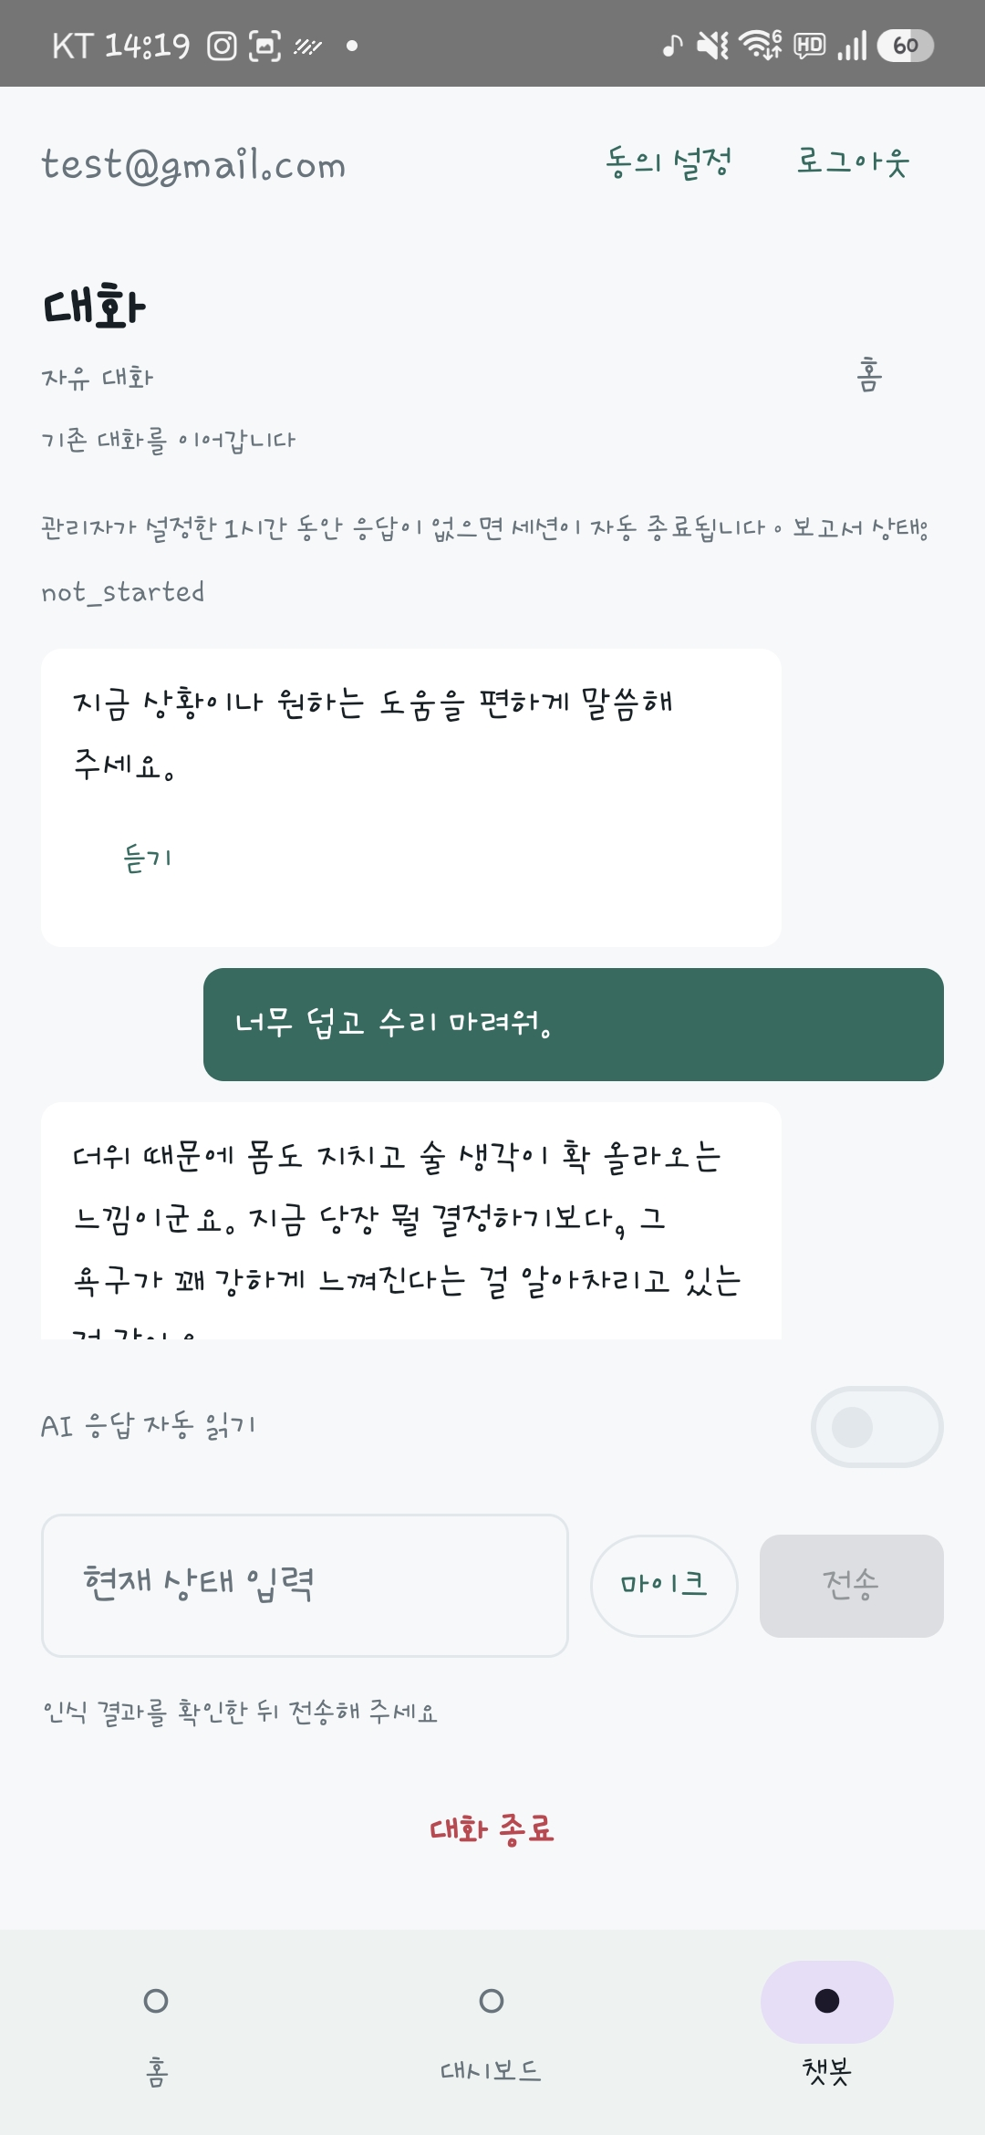
알림 — AUQ 또는 바로 대화
NT-06 · AUQ
NT-07 · AI 챗봇
4

Slide 16
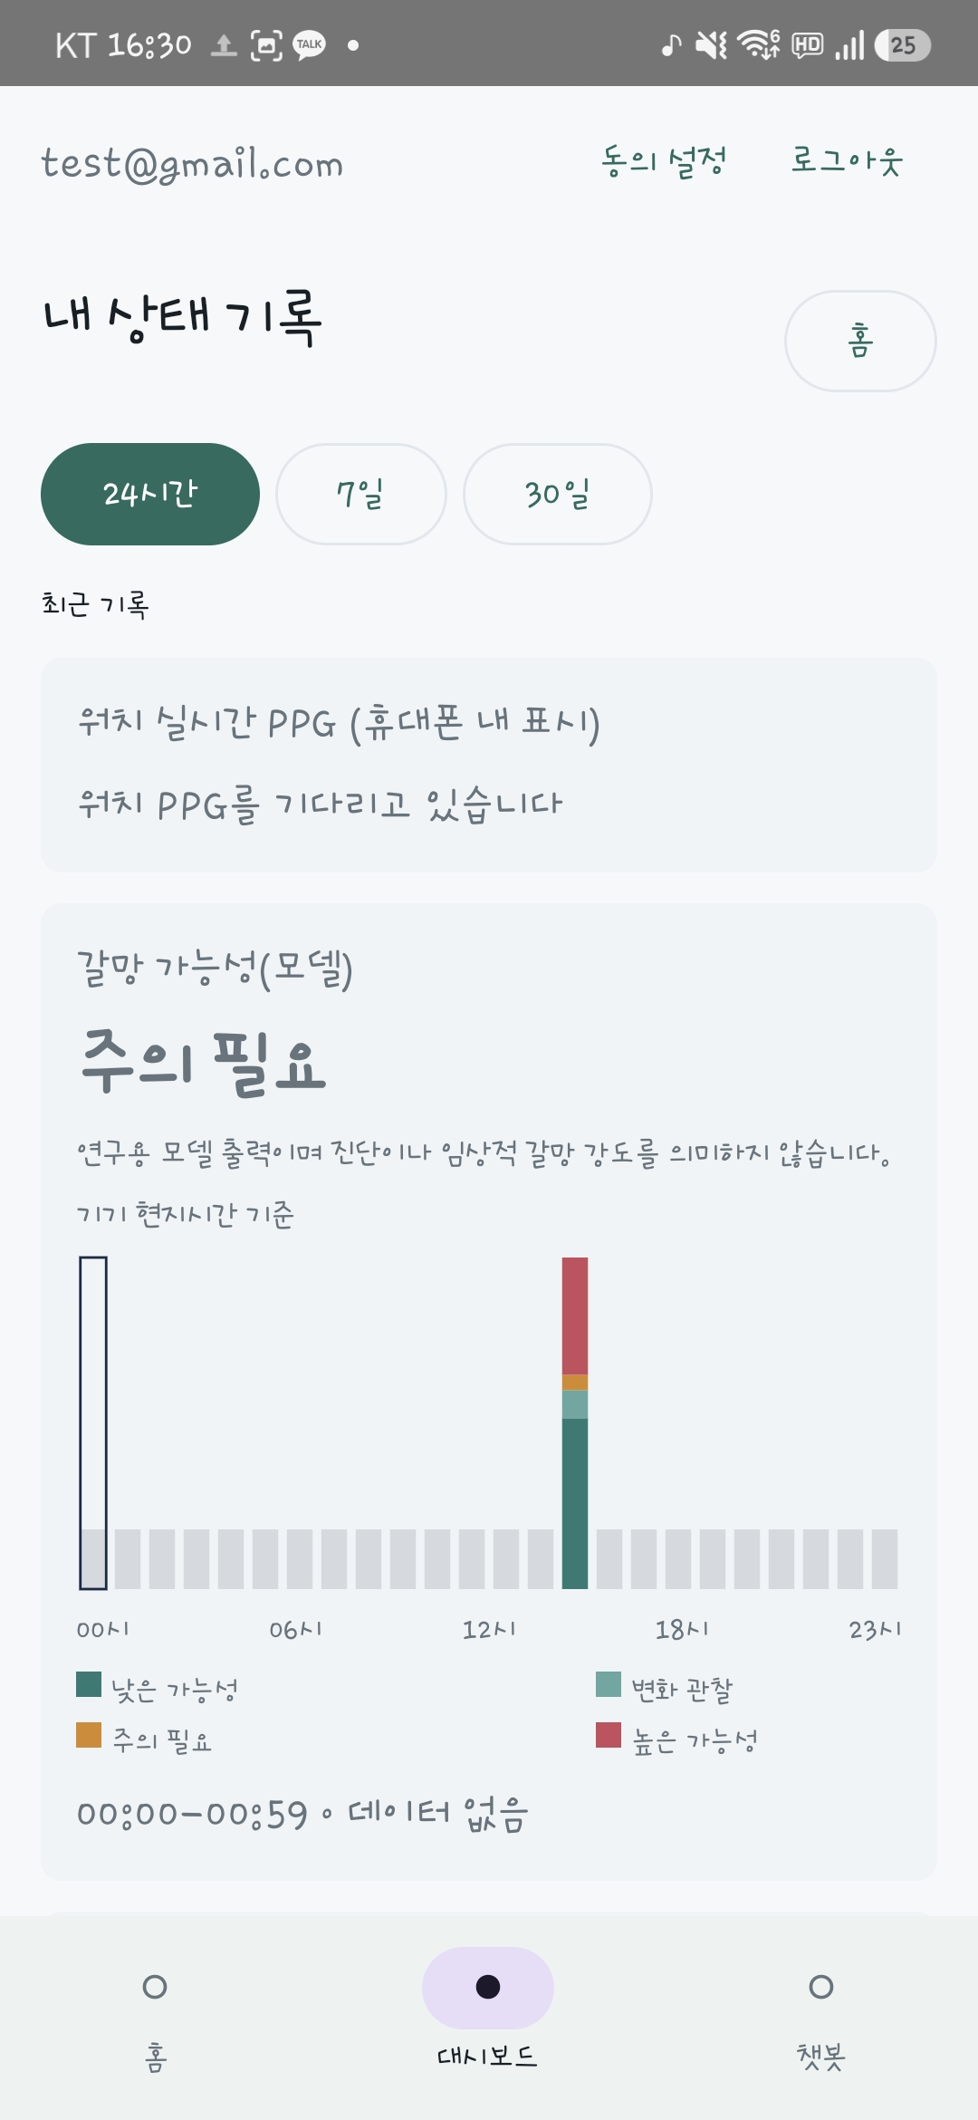
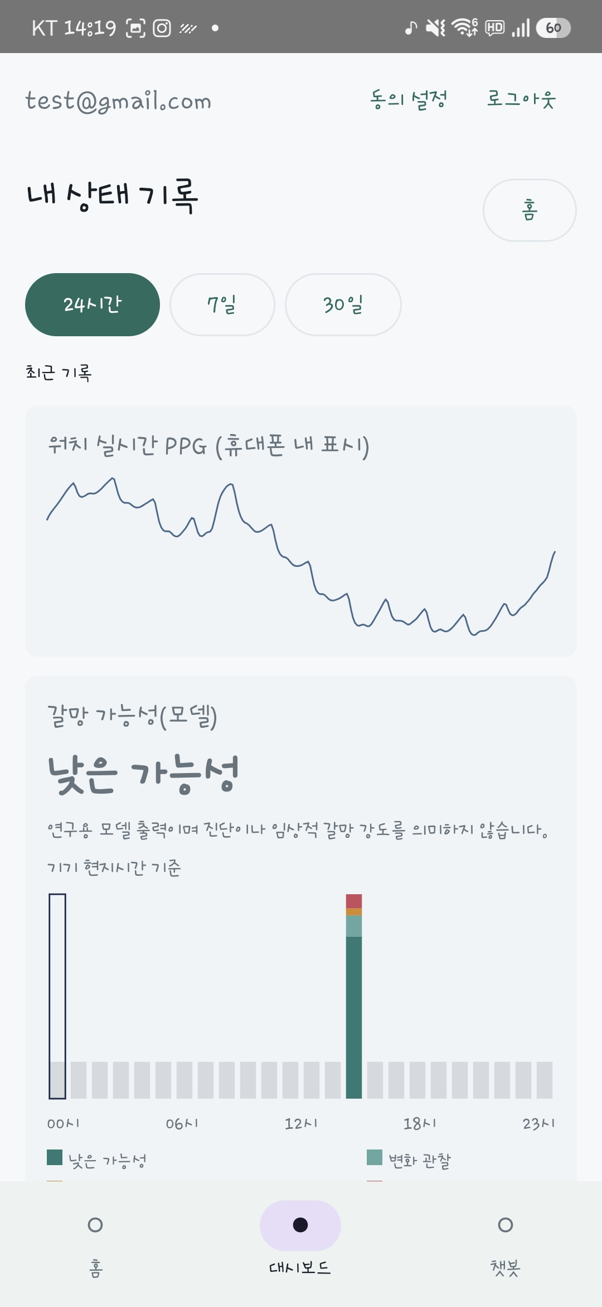
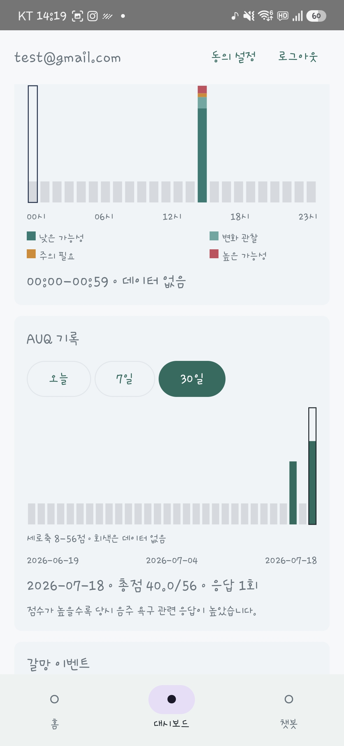
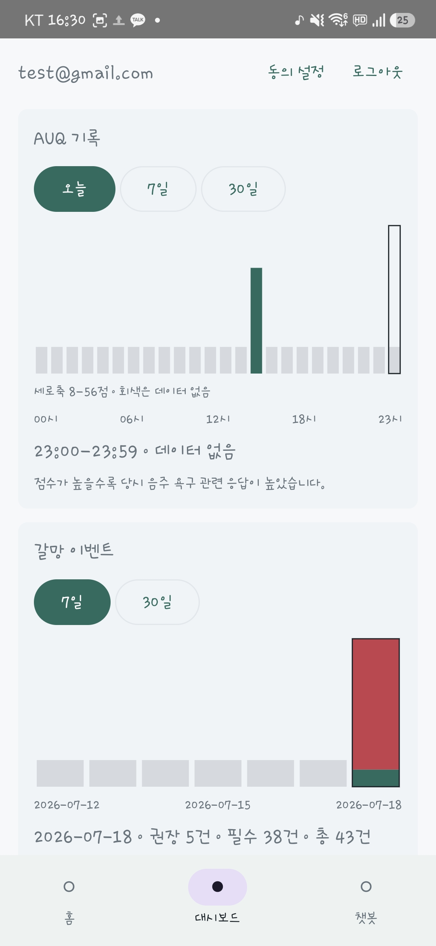
대시보드 — 갈망 단계 · 이벤트 · AUQ
NT-08 · 대시보드
6

Slide 17
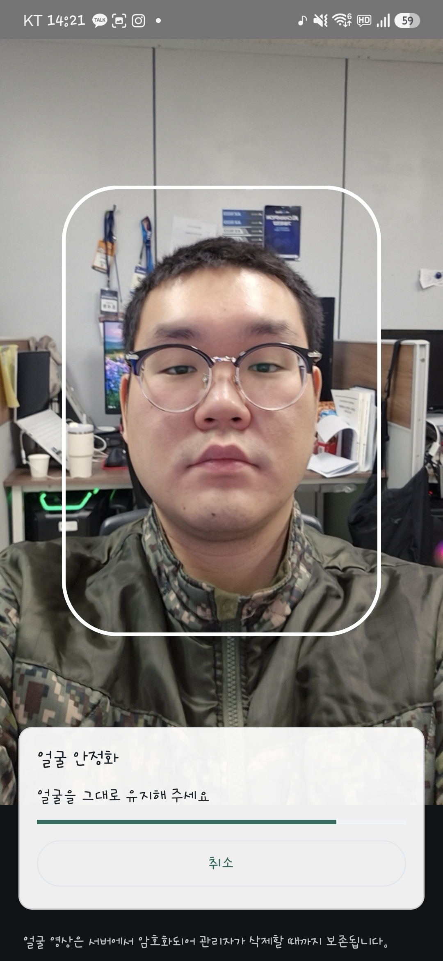
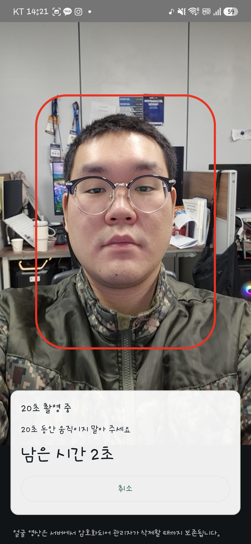
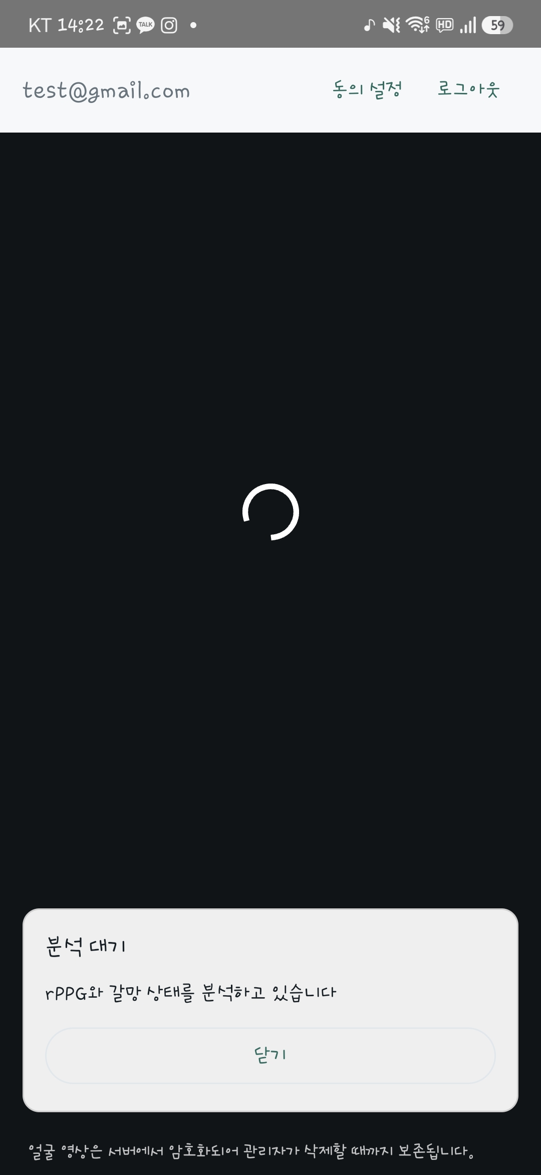
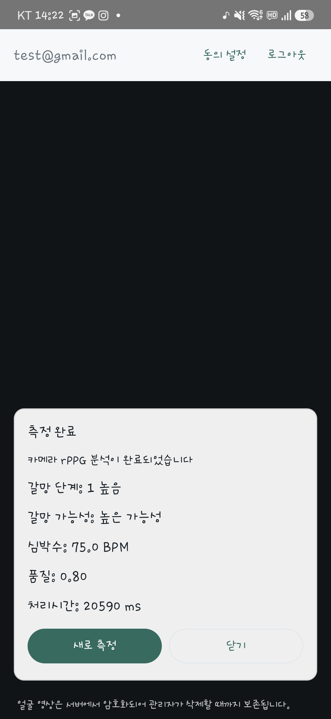
얼굴 측정 — 20초 rPPG 시나리오
NT-04R · rPPG
4

